Slide 1
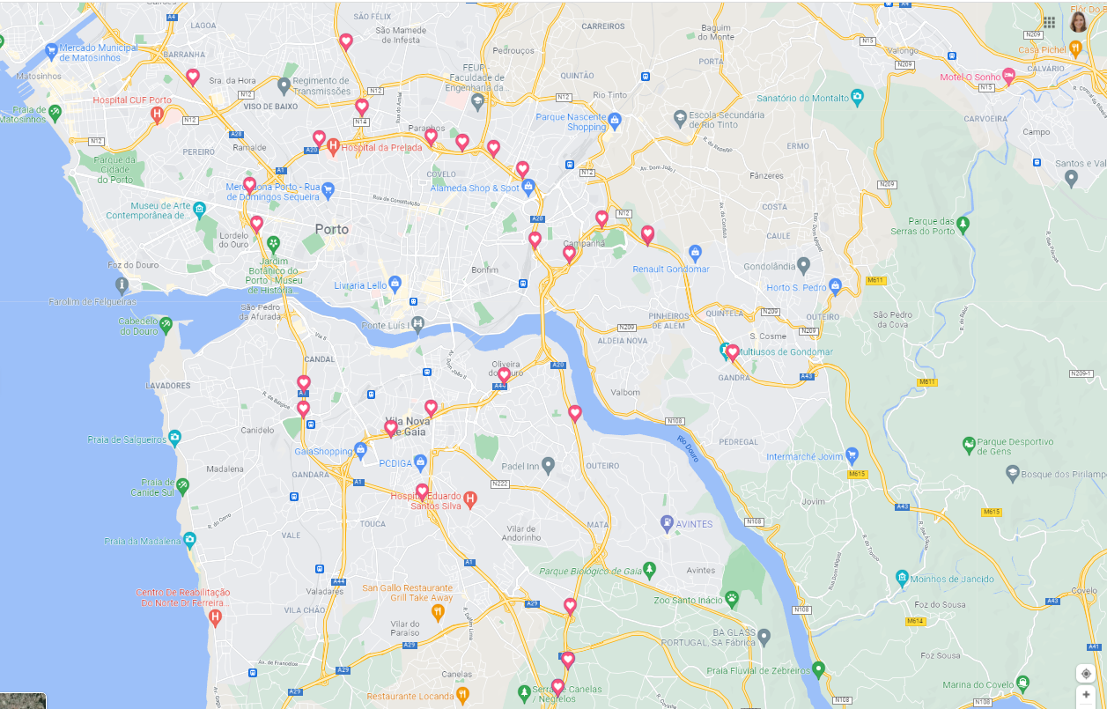
23
13
22
10
9
8
7
6
12
11
15
5
16
17
14
18
24
21
25
20
4
19
26
3
2
1

Slide 2

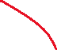
D2 - 4
O6
Decrescente
O2
10
9
8
O3 - 4
O5
7
D6 - 7
D5
6
12
D1
O7
O1
D8 - 9
O8
11
5
O22 - 24
D20 - 21
D10 - 11
O9 - 12
O13 - 14
21
24
O21
D19
O15
25
20
D12 - 15
D17 - 18
19
D16
O16 - 20

Slide 3
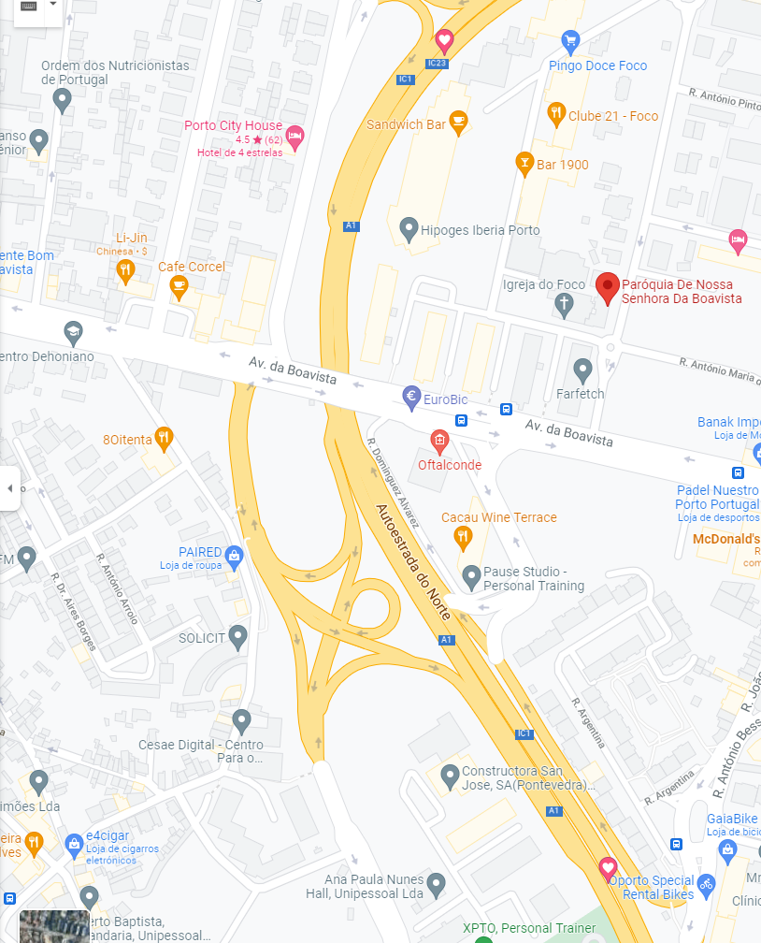

12
O1
11

Slide 4
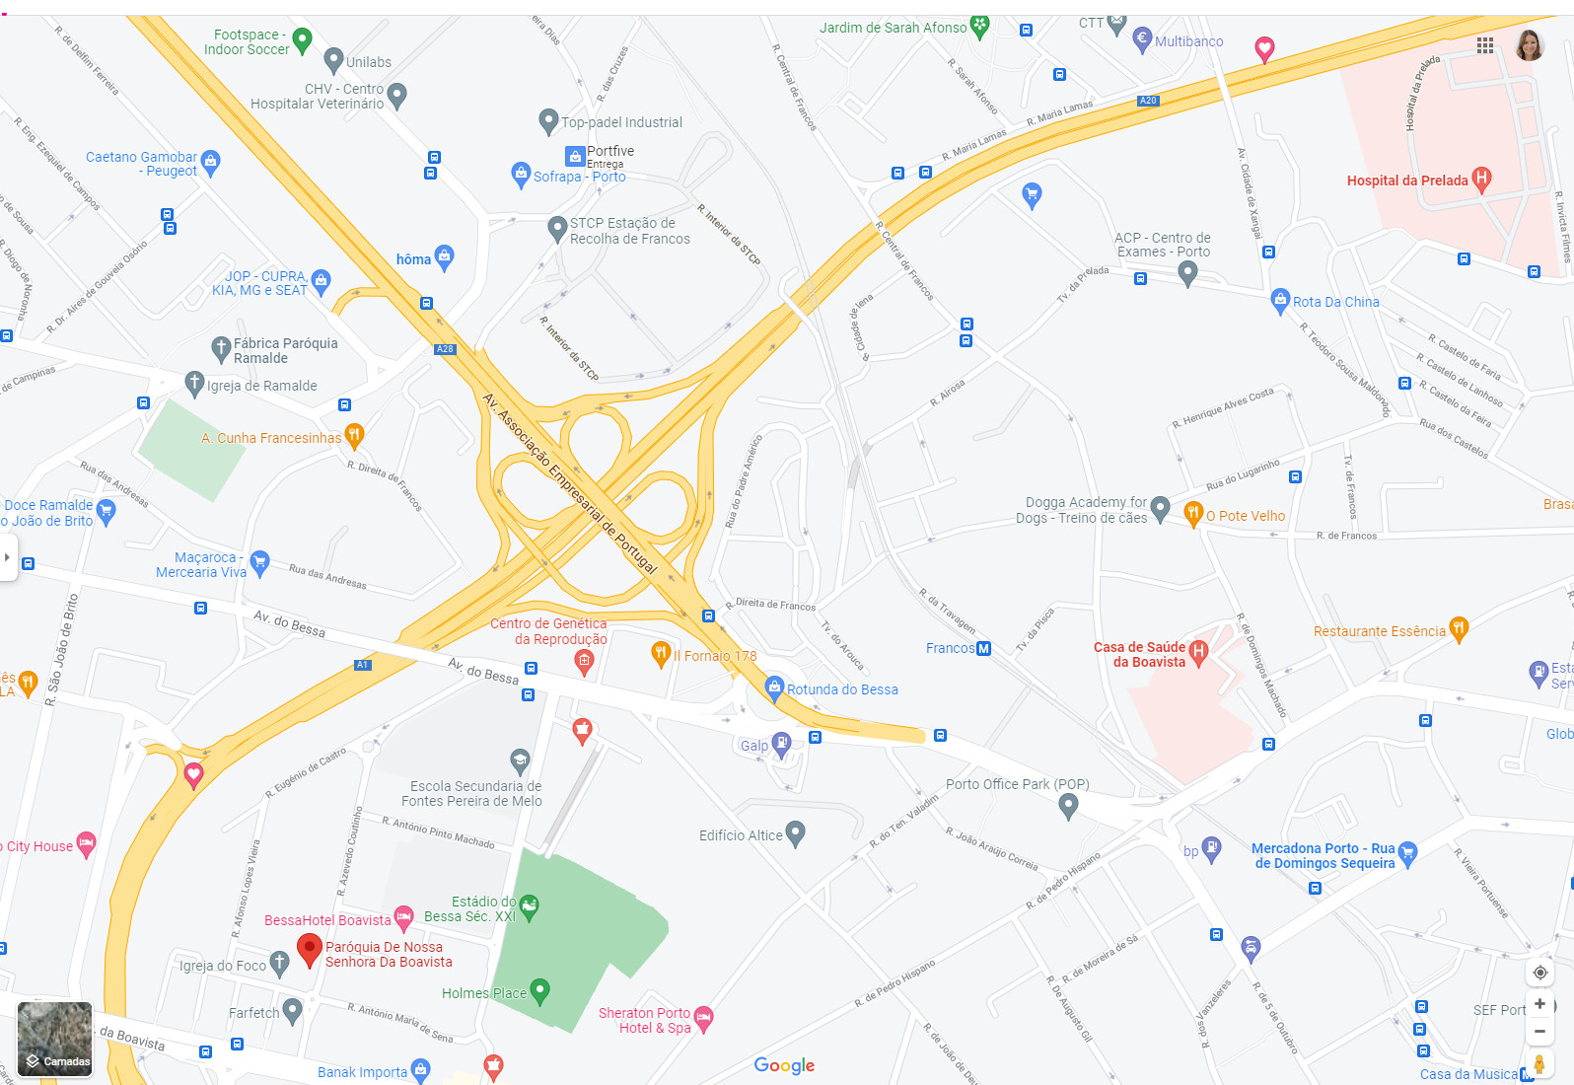

10
O2
D1
12

Slide 5
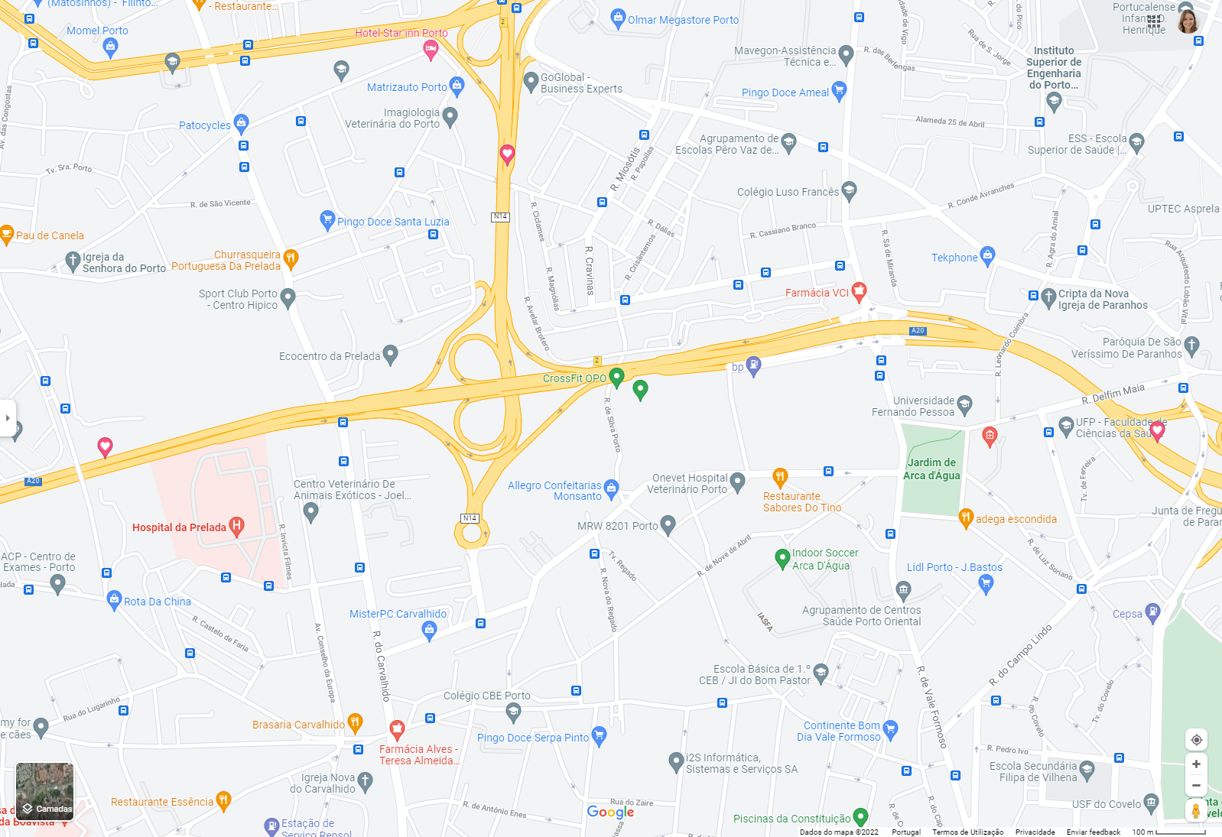
O4
D3
10
O3
9
D2
D4

Slide 6
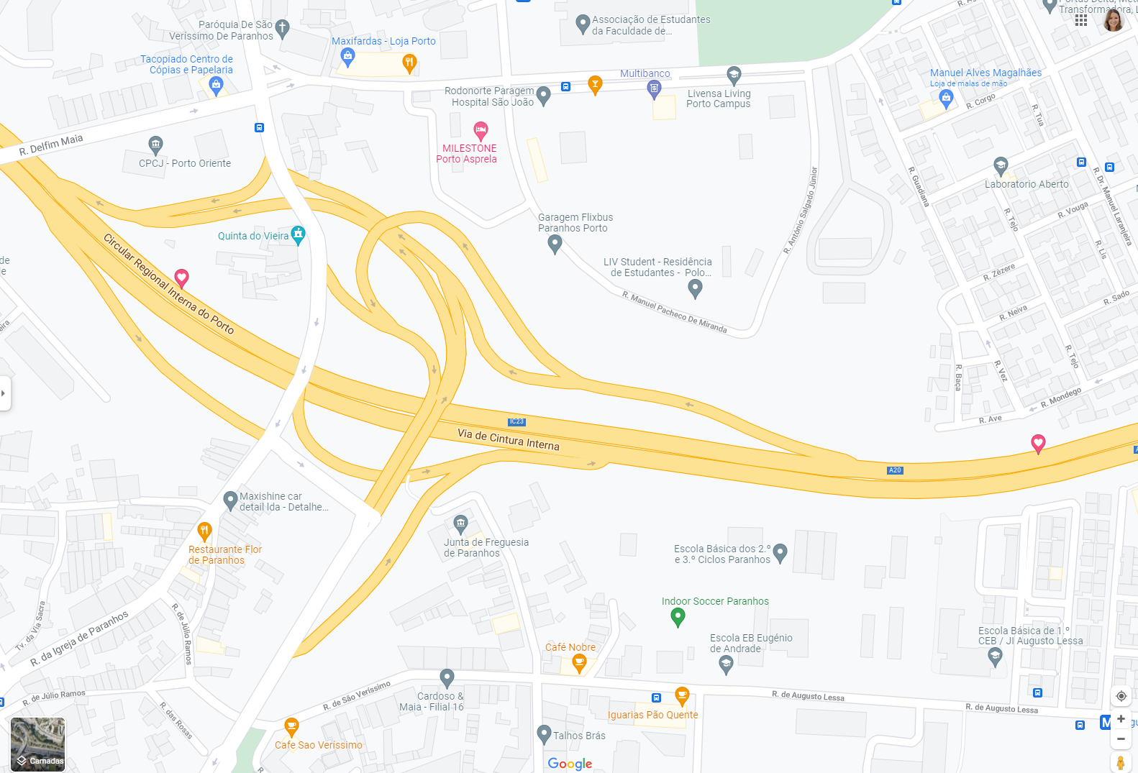
9
8
O5

Slide 7
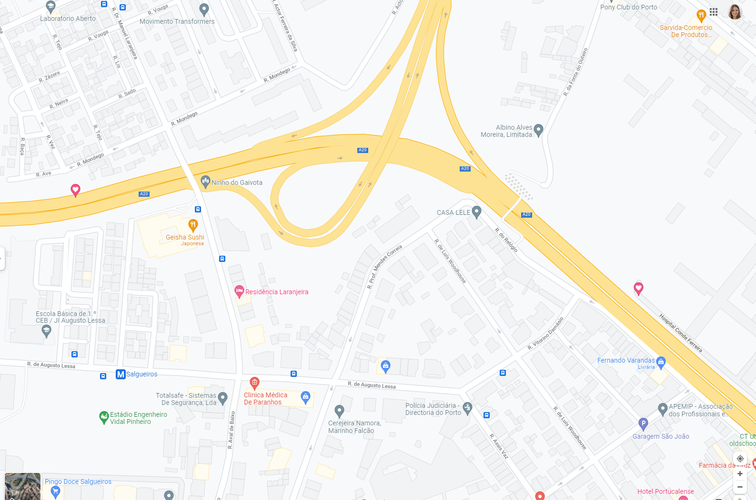
O6
8
D5
7

Slide 8
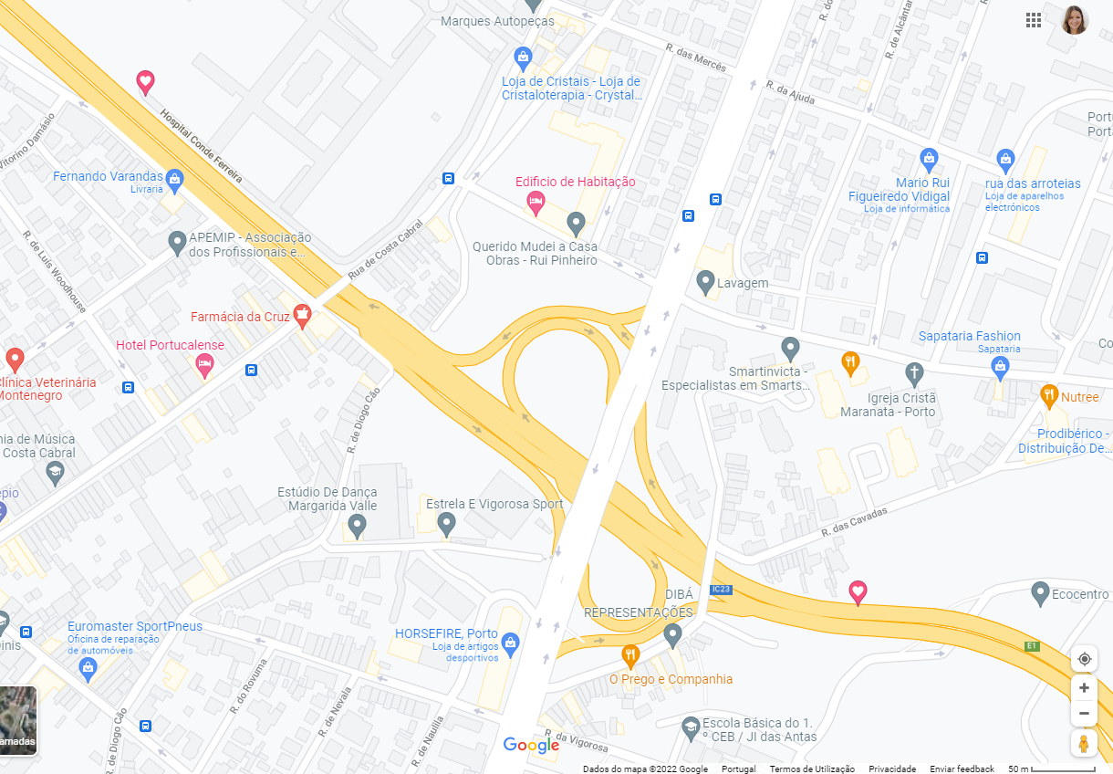


7
D6
O7
D7
6

Slide 9
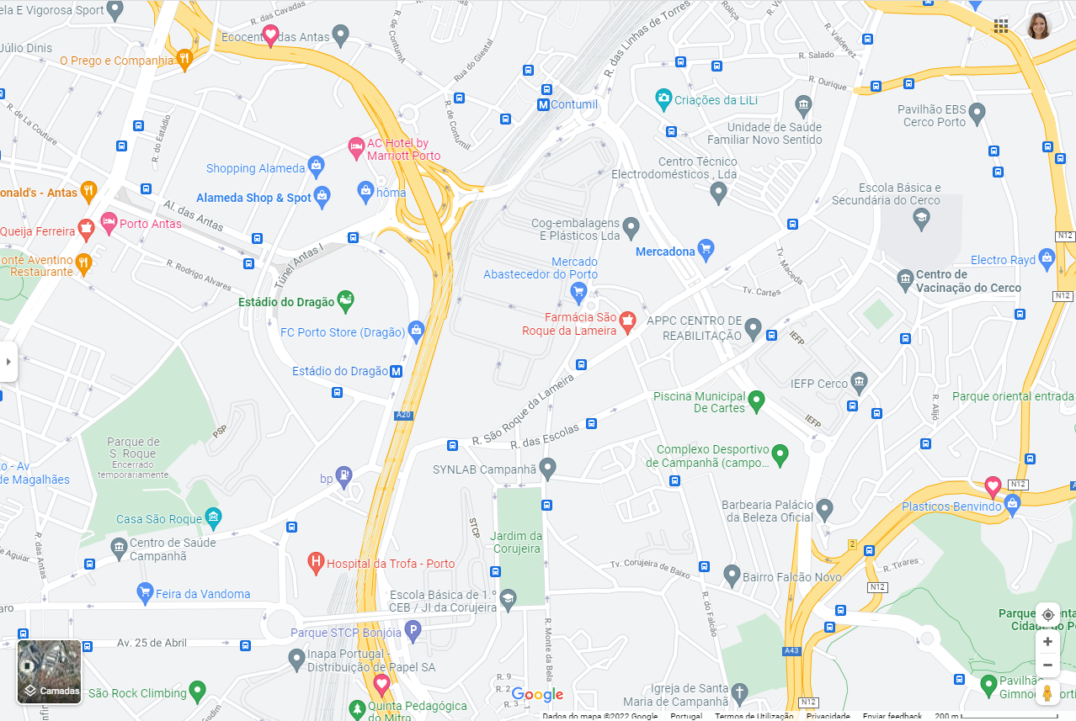
6
D8
O8
D9
5

Slide 10
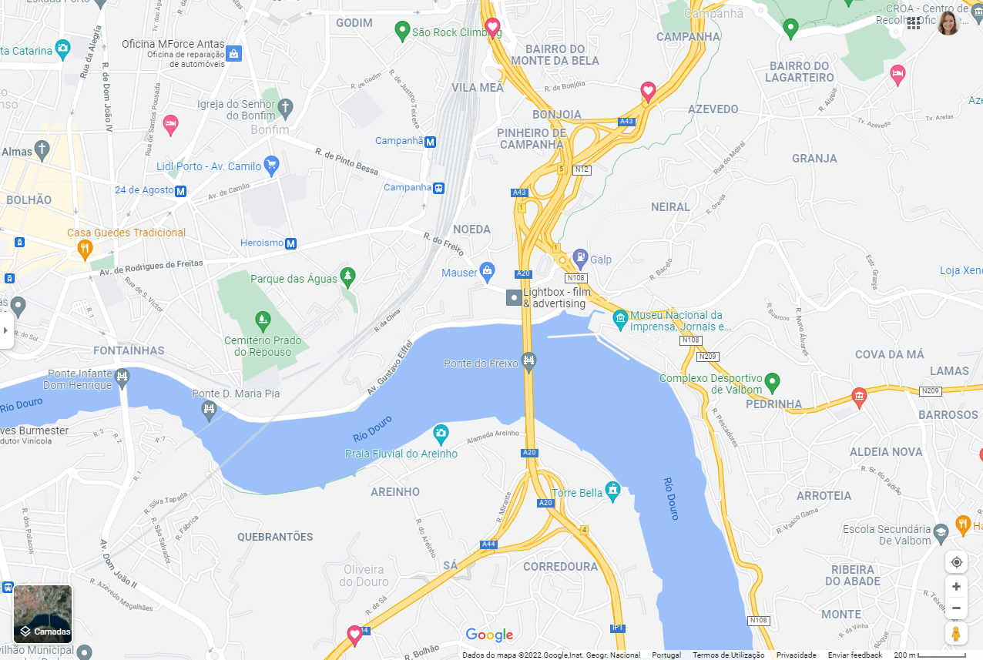



5
O9
D10
O10
D11
O11
O12
21

Slide 11
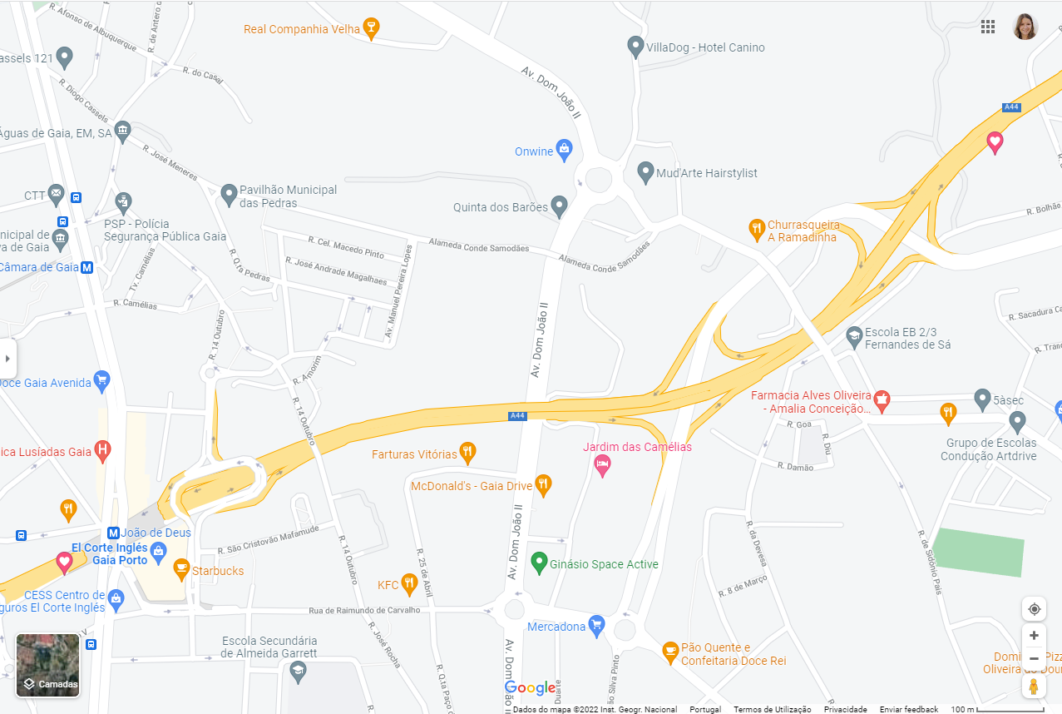



D12
21
O13
D13
O14
D14
D15
20

Slide 12
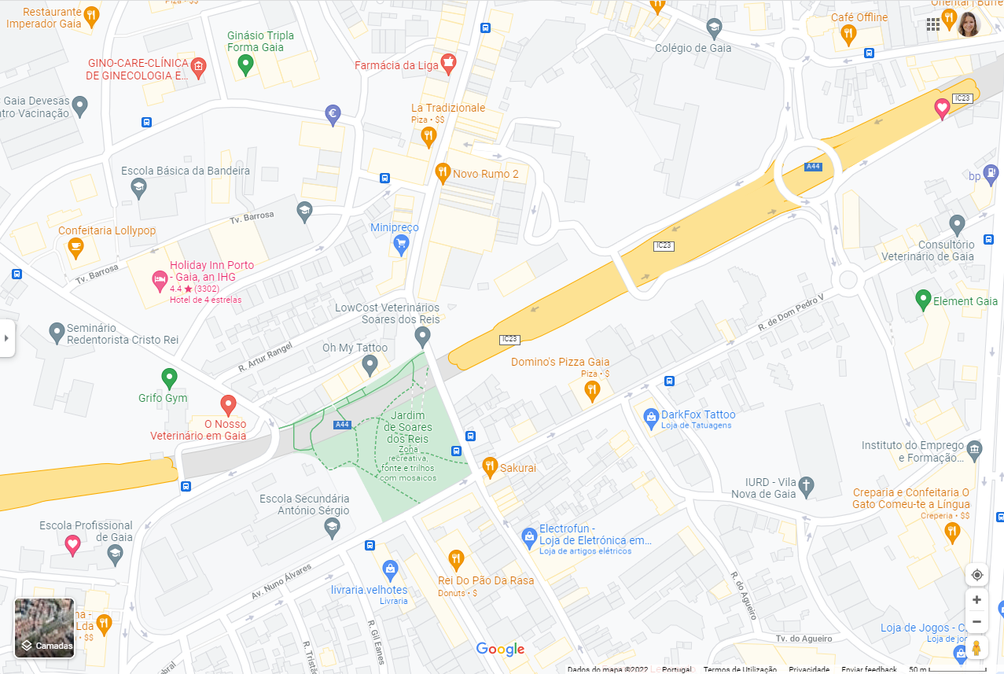

20
O15
D16
19

Slide 13
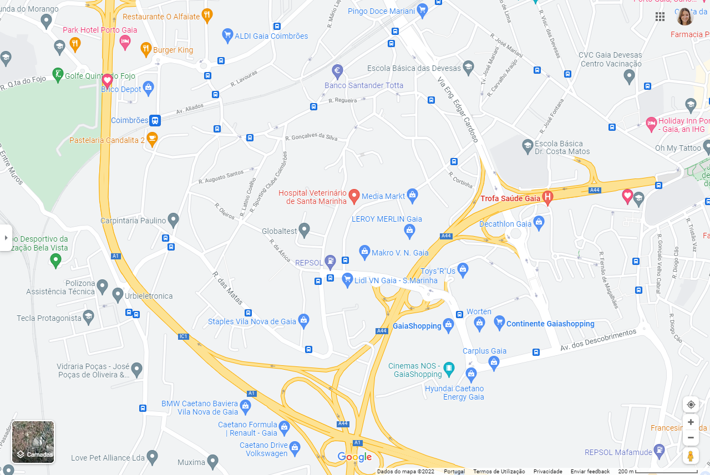


25
O16
O17
19
D17
O18
O19
O20
D18

Slide 14
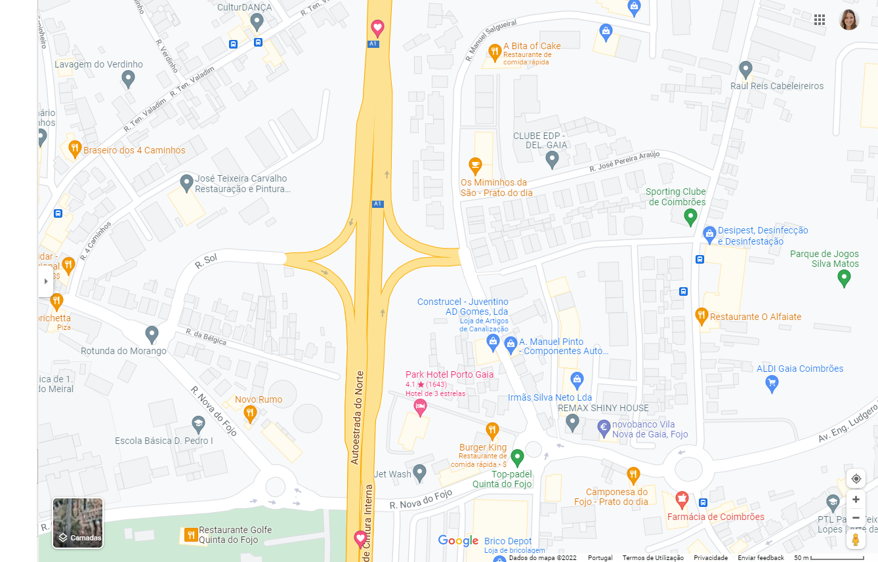
24
O21
D19
25

Slide 15
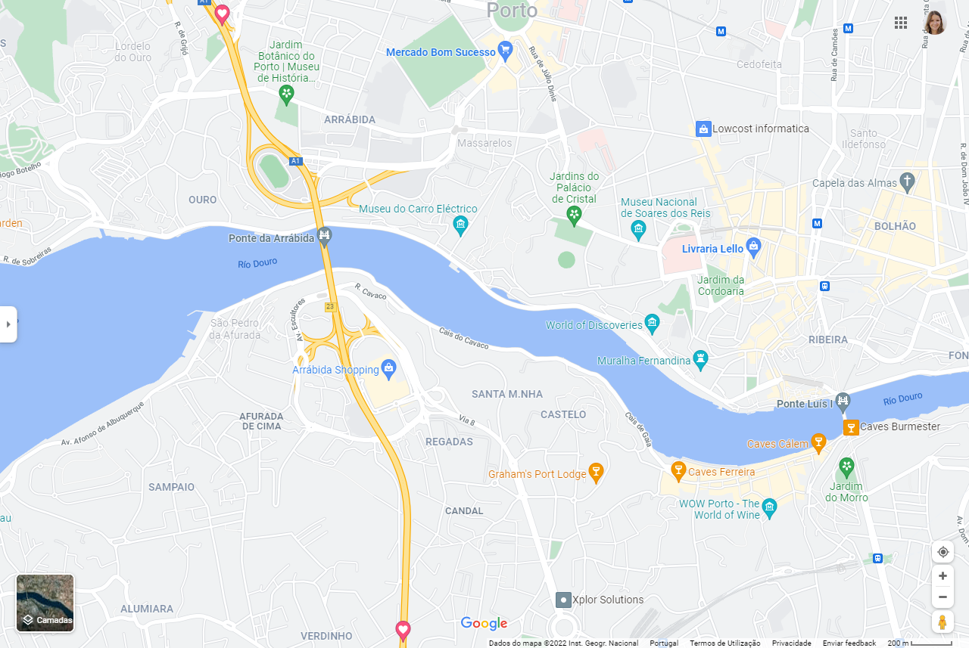



11
D22
O24
O23
D21
O22
D20
24

